Slide 1
编译原理-实验课1
助教：章俊文

Slide 2
课程任务介绍
作业（程序填空）
作业1：简单四则运算的词法分析
作业2：简单四则运算的语法分析
实验
实验1：词法分析和语法分析，输出语法树
实验2：语义分析、中间代码生成，输出 IR
实验3：目标代码生成，输出RISC-V汇编
实验4（可选）： IR 和汇编优化

Slide 3
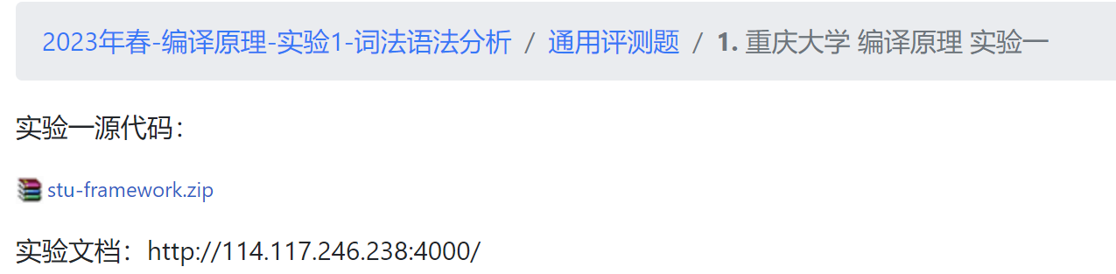
建议的流程
阅读实验一的文档和代码框架
完成作业一
完成作业二
等实验一正式发布再做

Slide 4
词法分析-概述
输入：
字符串
依据：
状态转移图
输出：
标识符（Token）串
Notes:
建议大家也画个词法分析的状态转移图，我们的语法总共只需要5个状态就可以完成。

Slide 5
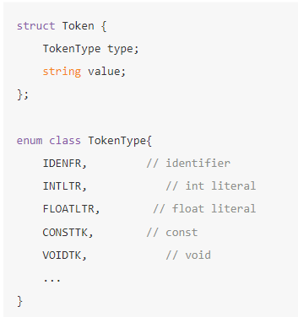
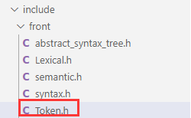
词法分析-代码框架
Token
CONSTTK
“const”
INTLTR
“12345”

Slide 6
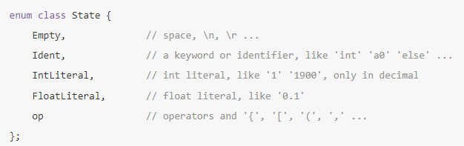
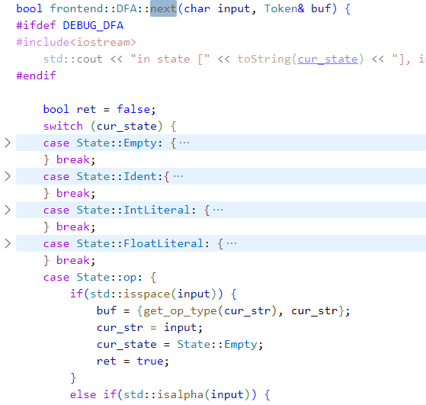
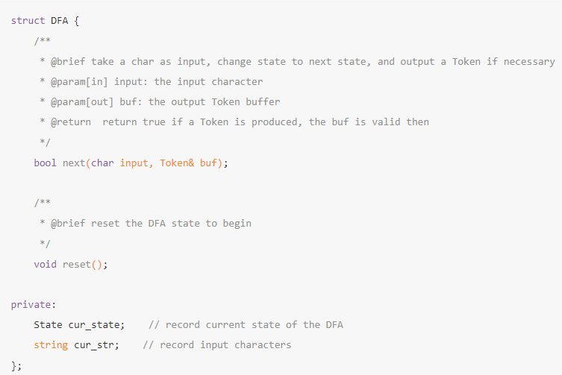
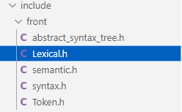
词法分析-代码框架
DFA
状态：
5个
状态转移：
Next方法
状态初始化：
Reset方法
Notes:
用 swich-case语句比较方便

Slide 7
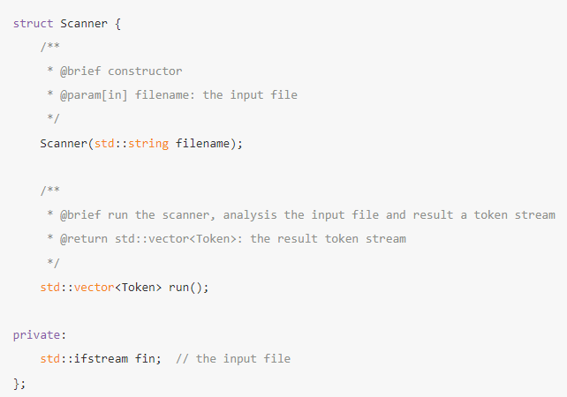
词法分析-代码框架
Scanner
词法分析器
处理输入
输出token串
Run方法：
调用DFA

Slide 8
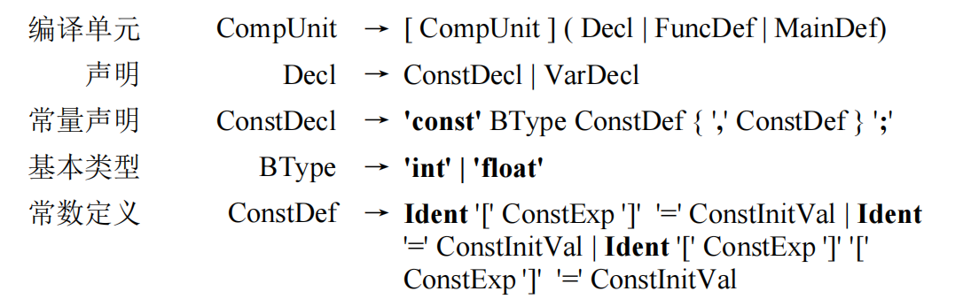
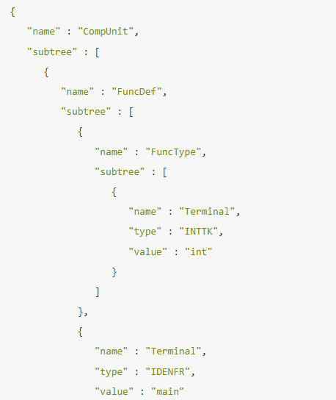
语法分析-概述
输入：Token串
依据：文法定义
输出：语法树
非终结符（非叶节点）
终结符（叶节点）
推荐方法：
递归下降LL（k）
文档《SysY 语言定义》
Notes:
LL（k）第一个L表示从左到右解析，第二个L就是利用最左推导。
k就是可以先预见几个非终结符，然后判断下一步应该取解析哪一种推导式。Compunit为例
构建预测分析表比较直观，跟函数递归调用的方式很像。
鼓励使用别的方法。

Slide 9
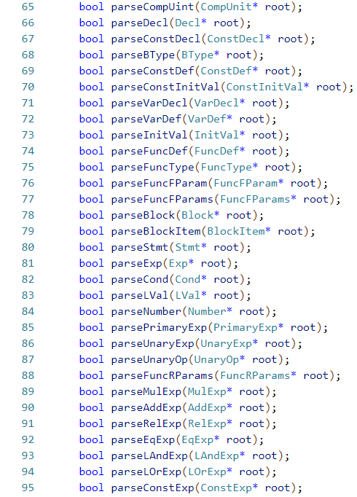
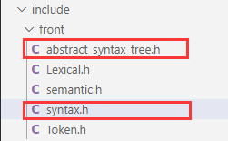
语法分析-代码框架
抽象语法树
AST
解析器
终结符，添加叶节点
非终结符，递归解析

Slide 10
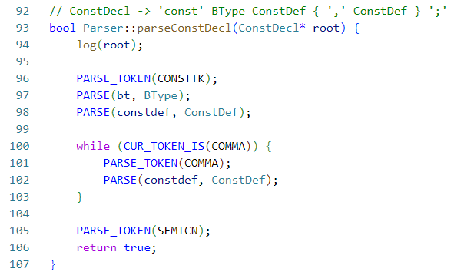
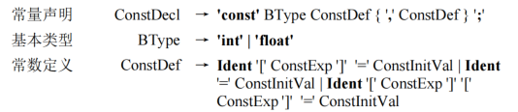
语法分析-LL（k）
消除文法的左递归
将文法推导式翻译成函数的递归调用，为每个非终结符创建解析函数

Slide 11
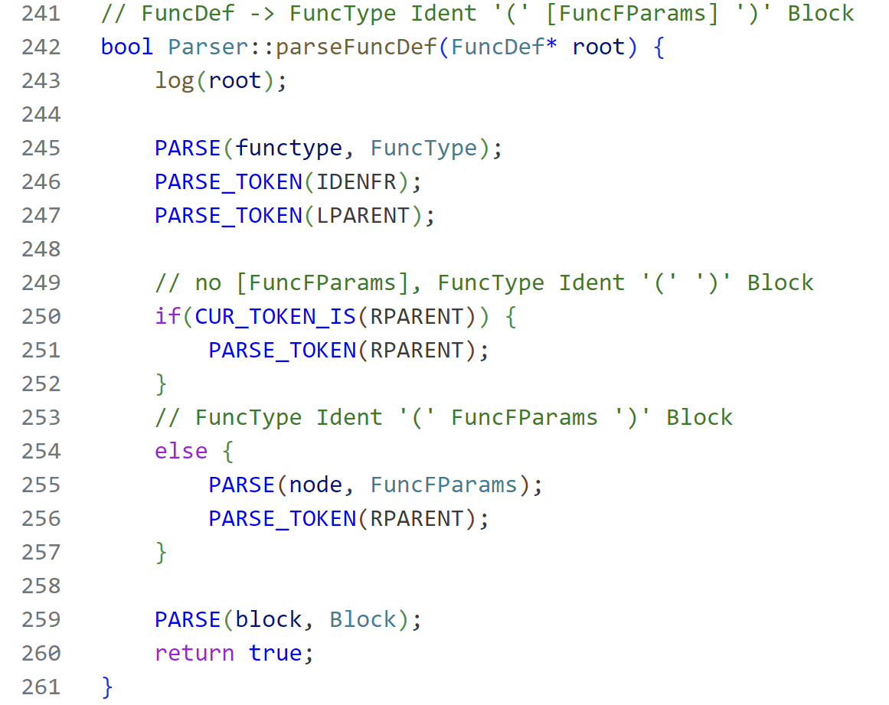
示例 2

Slide 12
总结
结合文档/代码框架
提前想好，状态转换图和预测分析表，实现更轻松
自己定义一些好用的函数/结构/宏定义，使代码更简洁，调试更方便

